Slide 1
ATLAS実験における レベル2ミューオントリガーの性能評価
所属：東大理 高エ研^{A} 神戸大自然^{B} CERN^{C}
道前 武
徳宿克夫^{A} 長野邦浩^{A} 小曽根健嗣^{A}
石川明正^{B} 大町千尋^{B} 蔵重久弥^{B}
河野能知^{C} Atlas-Japan HLTグループ
2008年9月23日
日本物理学会 秋季大会

Slide 2
Level2 MuonTrigger System
Level1
Level2
Event Filter
~75[kHz]
2.5[μsec]
~1[kHz],10[msec]
~100[Hz]
1[sec]
L2MuSA
L2MuComb
Level1
Hardware Trigger
Level2
LVL1の結果をSoftwareのTrigger
にかける
L2MuSA(L2MuStandAlone):Muon System (Wire Chamber、RPC、Drift Tube、CSC) 単体でmuonの Ptを再構成し、あるthreshold以上のPt のmuonを選別
L2MuComb:L2muSA で求めた muon とInner Detectorのtrackとのマッチングを 行いmuonを選別
今回はL2MuSAにしぼってお話しします

Slide 3
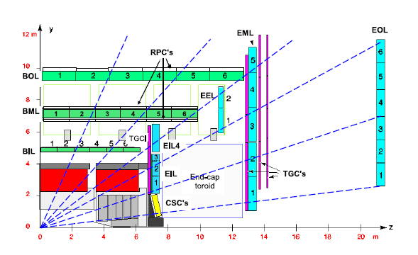
検出器
η=1.05
Trigger Chamber
Outer
Middle
Inner
Trigger Chamber
Inner
Middle
Outer
Barrel部分
LVL1- MiddleとOuterのRPC(Middle-2層、Outer-1層)を使用
LVL2- Inner, Middle, OuterのDrift Tubeを使用
EndCap部分
LVL1- MiddleのWire Chamber(3層)使用(位置分解能 ~1cm)
LVL2- Inner, Middle, OuterのDrift Tubeを使用(位置分解能 ~100μm)

Slide 4
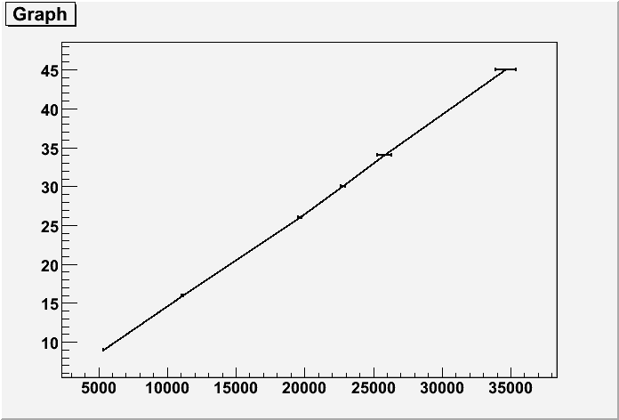
L2MuSA Algorithm Barrel
Barrel部分：
1.Trigger Chamberを使ってトラックのパターン・レコグニション
2.Drift TubeのDrift Timeを使ってそれぞれのLayer(Inner、Middle、Outer)でトラックセグメントをFitする
3.全体を円でFitして曲率半径Rを求める
4.Look-UpTable(LUT)を用いてPtを再構成
Pt = aR + b で計算 (a、bは領域ごとに違う→LUT(磁場が違うので))
Outer
Pt[GeV/c]
Middle
磁場B
Inner
きれいな直線になる
→後で説明
R[mm]

Slide 5
L2MuSA Algorithm EndCap
EndCap部分：
1.Trigger Chamberを使ってトラックのパターン・レコグニション
2.Drift TubeのDrift Timeを使ってMiddleでトラックフィットしMiddle-Outerの直線の傾きを求める。このときOuterのHitがあるようならOuterのHitも使ってMiddle-Outerの傾きを求める
3.仮想Vertex(0,0)とMiddleを結ぶ直線とMiddle-Outerを結んだ直線のなす角を求 める。
4.αを用いてPtを再構成
1/Pt = Aα + BでPtを計算(A、Bは領域ごとに違う(LUT))
長所
LVL1で使用するMiddleのみを使っても出すことができる
磁場B
Vertex(0,0)
を仮定
α
Inner
Middle
Outer

Slide 6
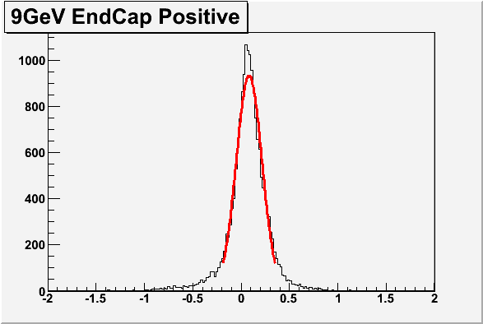
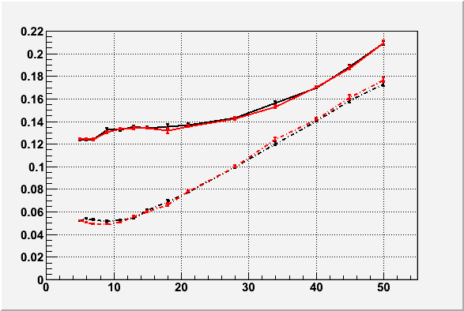
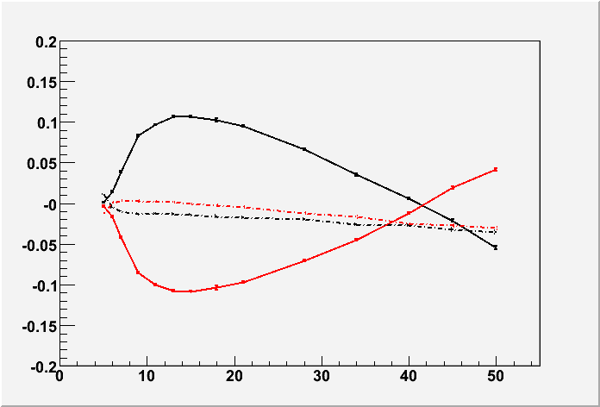
Pt Resolution と Bias
黒:EC Positive
赤:EC Negative
黒点:BR Positive
赤点:BR NEgative
EndCap部分のLUTは6GeVと40GeV を使ってチューニングされたため
Pt Resolution
0からのMeanのずれを
Ptごとにplot
0.12
Pt[GeV/c]
Pt[GeV/c]

Slide 7
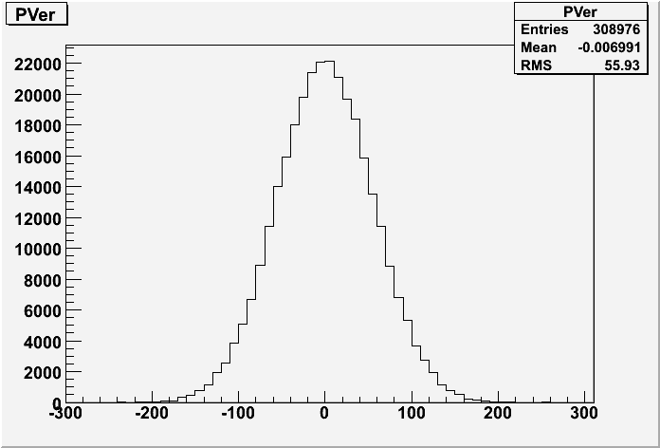
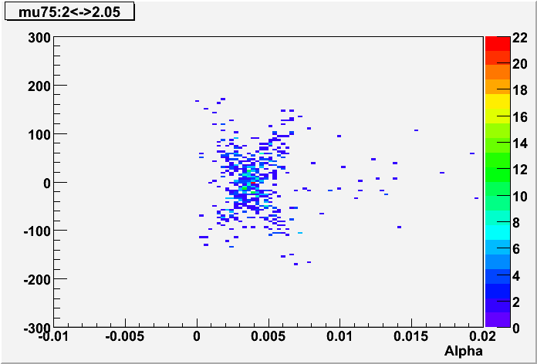
αの短所
αを使用する上での短所
角度を使用しているため1/Ptとの関係が厳密には一次式でない (前ページPt Bias参照)
Vertex(0,0)を仮定しているため、Vertexの位置によってPtの値が変わってきてしまう
9GeV Sample z-Vertexの拡がり
Z-Vertexとαの関係
Z-vertex[mm]
z[mm]
α
他に何か良い値はないか？

Slide 8
β
β:Innerで求めた傾きとMiddle-Outerを結ぶ直線の傾きの差
(ATLASではすでに考えられている)
磁場B
長所
仮想Vertexを使わない
InnerのHitが必要になってくる
Inner Station単体で傾きを決める時、いくつかのトラックの
候補ができてしまう
事がある
短所
β
Inner
Middle
Outer
Layer内でトラックを
決めるといくつかの
トラック候補ができてしまう
？
β分布のテールを作ってしまう
可能性？

Slide 9
Sagitta(Original)
・Inner、Middle、OuterでのHitをそれぞれA、B、Cとする
・直線ABとその中点をDとする
・Dを通る垂線とBCの交わる点をEとする
Sagitta = DE
長所
Vertexを使わない
それぞれのLayerの傾きではなく点を使うため、トラックの引き間違いによるエラーを少なくできる可能性がある
Inner、Middle、OuterのそれぞれでのHitが必要
(構造上カバーできない場所がある)
短所
C
B
D
A
E
Z
Inner
Middle
Outer
α、β、Sagittaの場合についてsingle muonのsampleを使い性能を比較していく

Slide 10
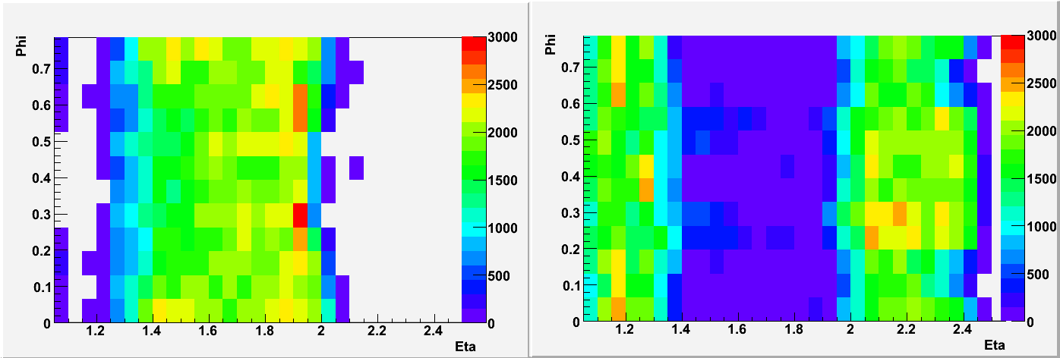
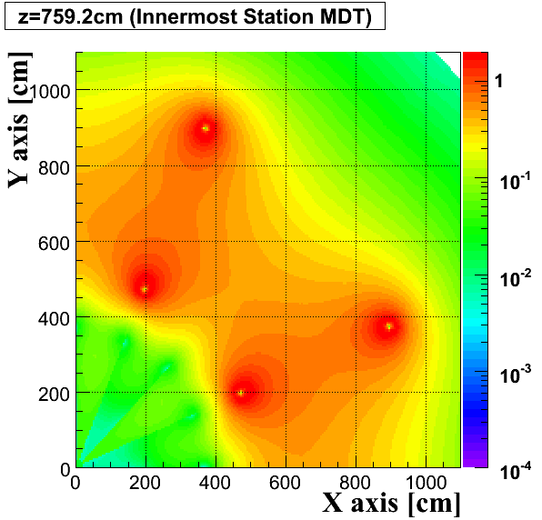
注意
3LayerでHitがある領域
3LayerでHitがない領域
Phi
Phi
1.45
1.95
Eta
Eta
Inner Layerにおける磁場
3LayerでHitがある領域のみについて考える
1.45≦η≦1.95の領域では３StationにHitがあるイベントは全体の95％ほど
[T]
Large
磁場の不均一性
最終的にはη、φで細かく区切ってLUTを使用
今回は
η方向は0.05ずつのBinに区切って比較
φ方向はChamberの構造に合わせて２つのbinに区切って比較
Small

Slide 11
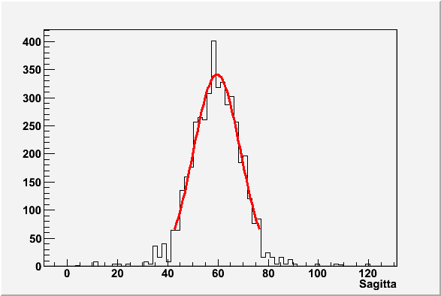
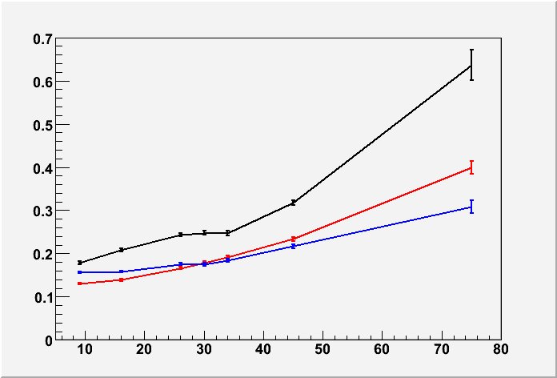
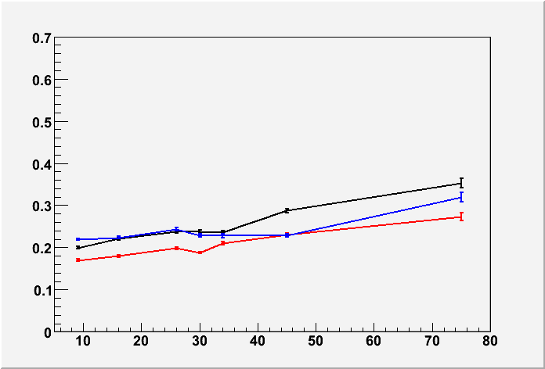
Resolution
9GeV Sagitta分布(η:1.8~1.85)
Resolutionとしてσ/meanを
プロットして比較
黒：α使用時
赤：β使用時
青：Sagitta使用時
σ
β、Sagitta使用時はα使用時と同等、またはより良くなっている
mean
η:1.8~1.85
Small Chamber
Large Chamber
Pt[GeV/c]
Pt[GeV/c]

Slide 12
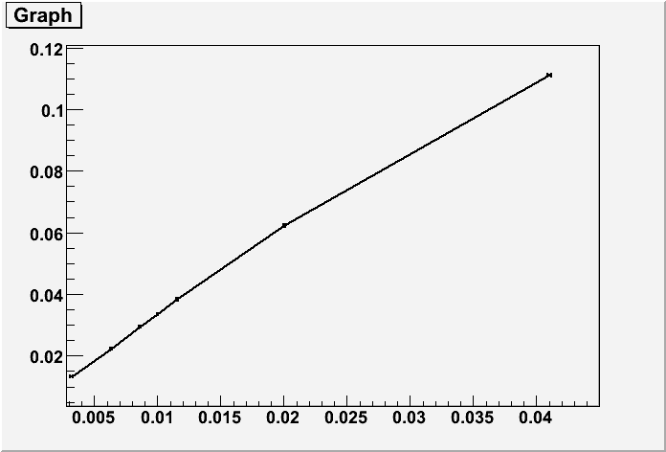
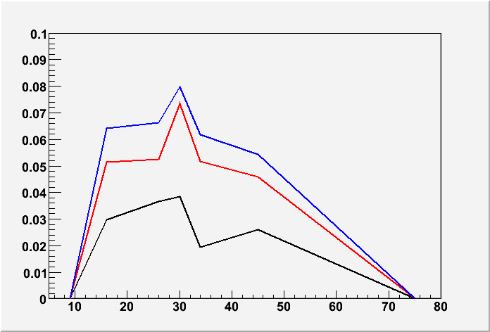
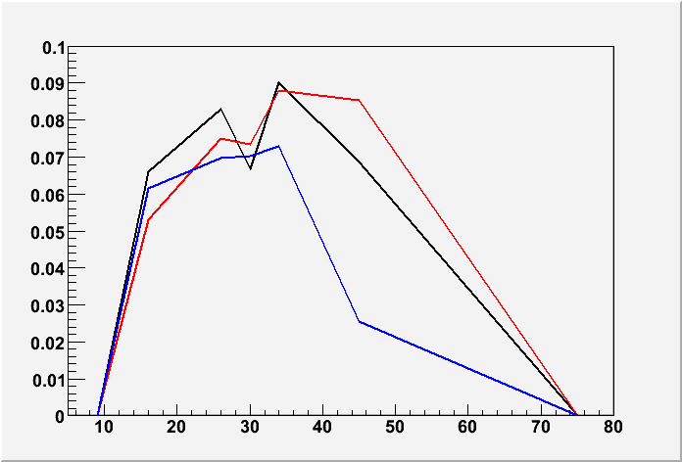
1/Ptグラフの曲り
Pt=9GeV
9GeVと75GeVの点を結びその直線と実際の値との差をその時のPtのMeanで割る
→PtごとにPlot
1/Pt[/GeV/c]
Δα
黒：α使用時
赤：β使用時
青：Sagitta使用時
Pt=75GeV
α
η:1.8~1.85
Small
Large
Pt[GeV/c]
Pt[GeV/c]

Slide 13
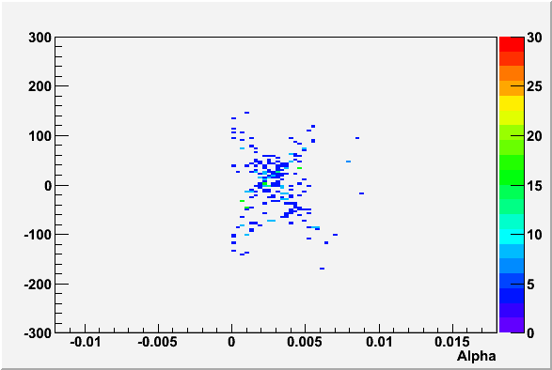
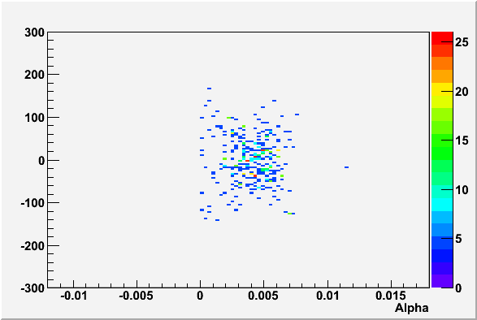
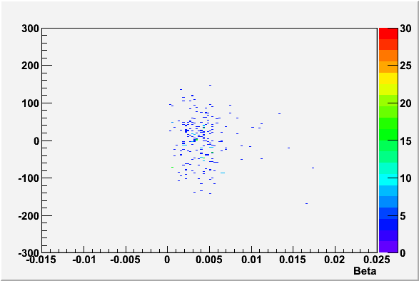
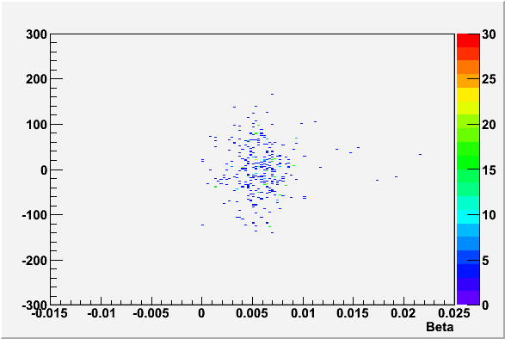
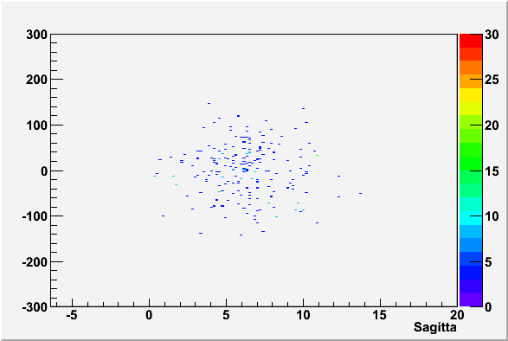
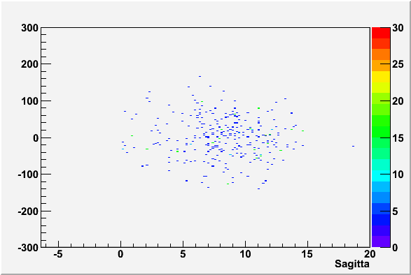
Small
η:1.8~1.85
Large
Vertexとの相関
Z-vertexとαの
correlation
α vs Z-Vertex[mm]
横軸:mean±3σの範囲 でPlot
縦軸:固定
-300~300[mm]
β vs Z-Vertex[mm]
αのような
vertexとの
correrlationは見られない
Sagitta vs Z-Vertex[mm]

Slide 14
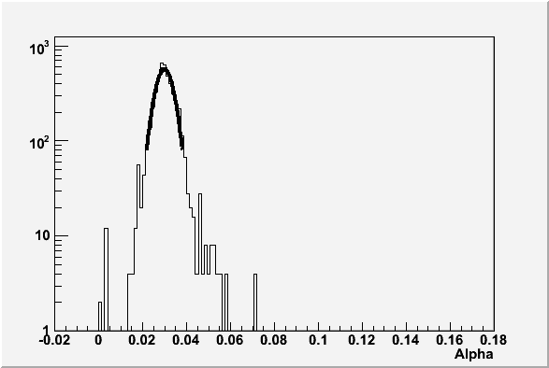
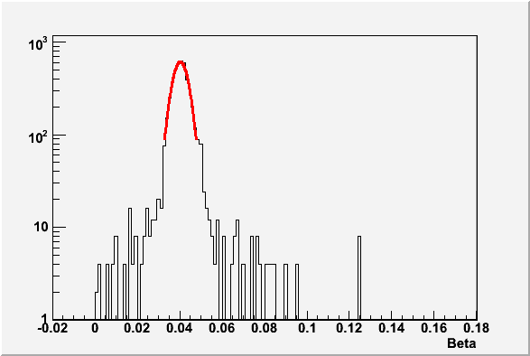
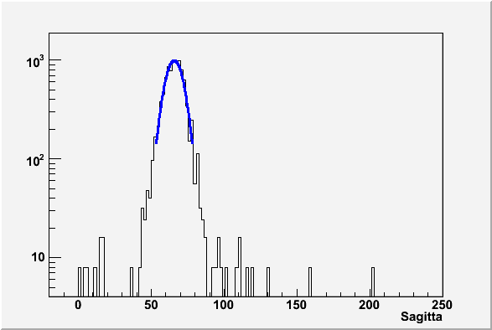
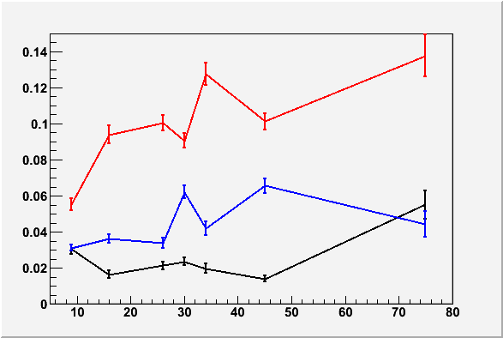
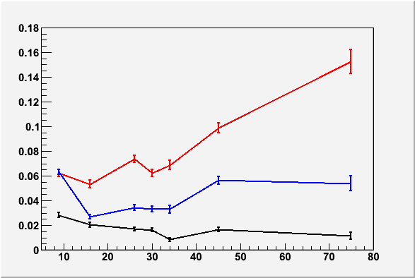
分布時のテール
黒：α使用時
赤：β使用時
青：Sagitta使用時
η:1.8~1.85 9GeV Sample
α分布
β分布
Sagitta分布
3Sigmaより外に分布してしまうものの割合をPtごとにプロットしてみる
Small Chamber
η:1.8~1.85
Large Chamber
Pt[GeV/c]
Pt[GeV/c]

Slide 15
まとめ
L2MuSA アルゴリム
α使用 →・1/Ptとαの関係：領域によっては曲線になってしまう
・Vertexによるbias
Endcap
Vertexに依らない値を考える
β Sagitta
Single Muon Sampleを使って比較
曲線になってしまうのはαより良くなることはなかった
Vertexには依らない
αと同等、またはそれよりも良いResolutionが得られる
ただしテールができてしまう
InnerとMiddleのHitが必要
曲線になってしまうのはαより良くなることはなかった
Vertexに依らない
αと同等又はそれよりも良いResolutionが得られる
βほどテールをひかない
Inner、Middle、OuterのHitが必要
β
Sagitta
Vertexに依らないのでDecay-in-FlightのmuonやMultiple Scatteringのmuonも区別できる可能性あり？それらのmuonによるRateをおさえられるか？

Slide 16
Back Up

Slide 17
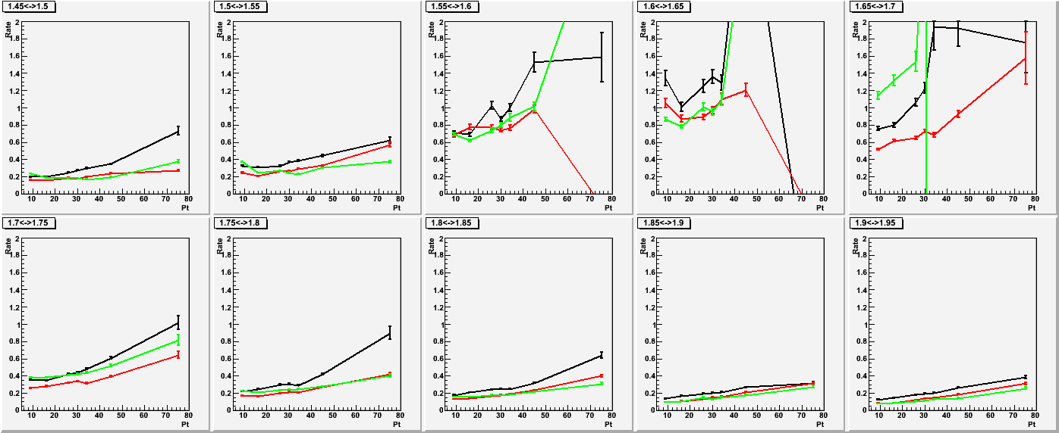
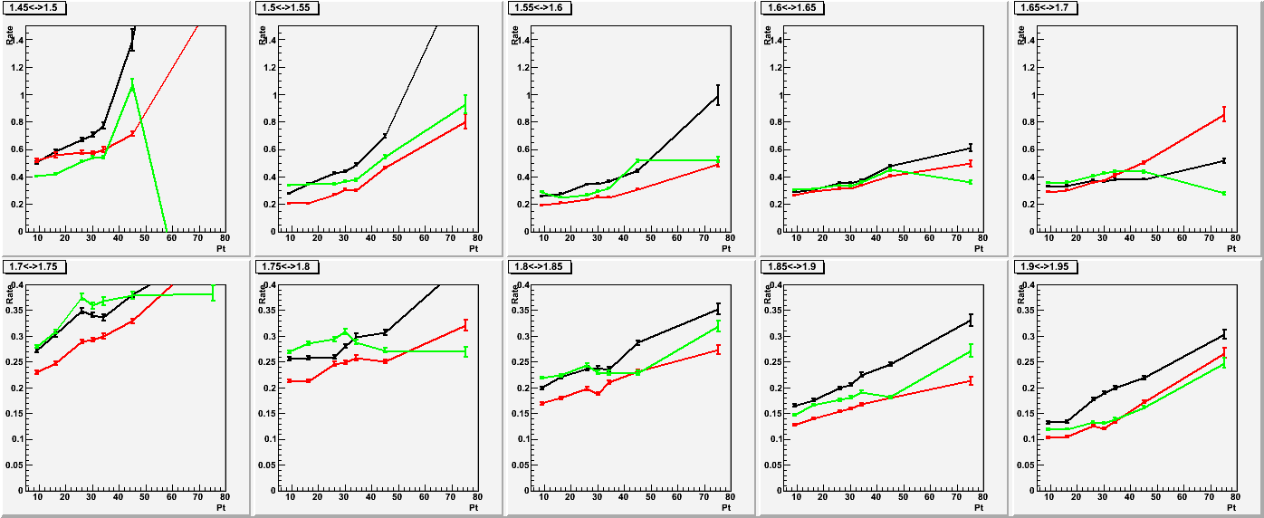
σ/mean
small
黒：α
赤：β
緑：Sagitta
large

Slide 18
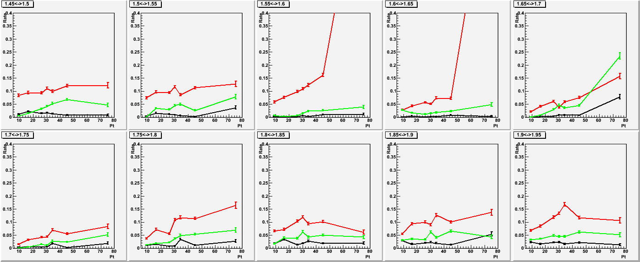
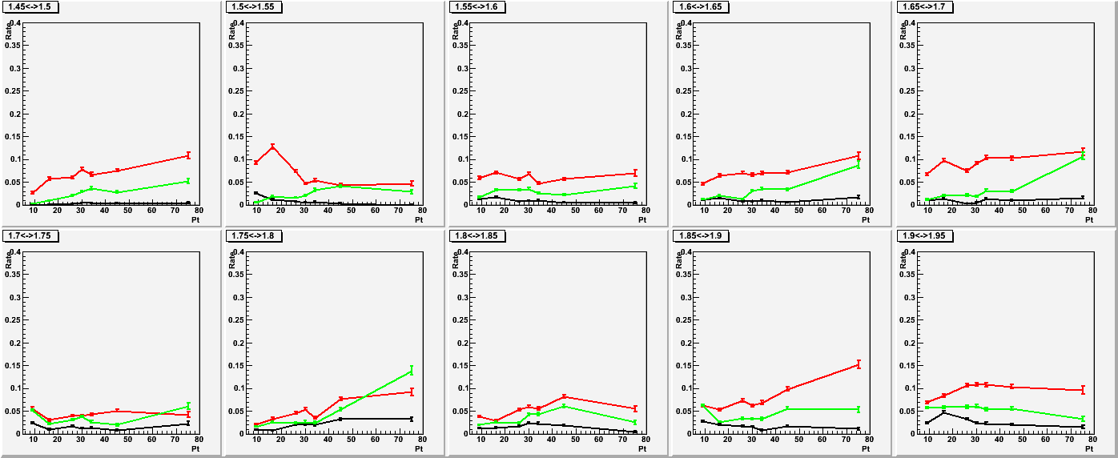
Out Of 3 Sigma
small
黒：α
赤：β
緑：Sagitta
large

Slide 19
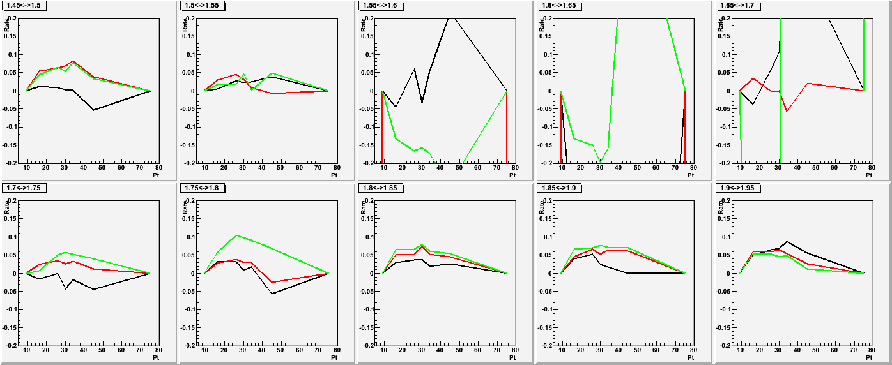
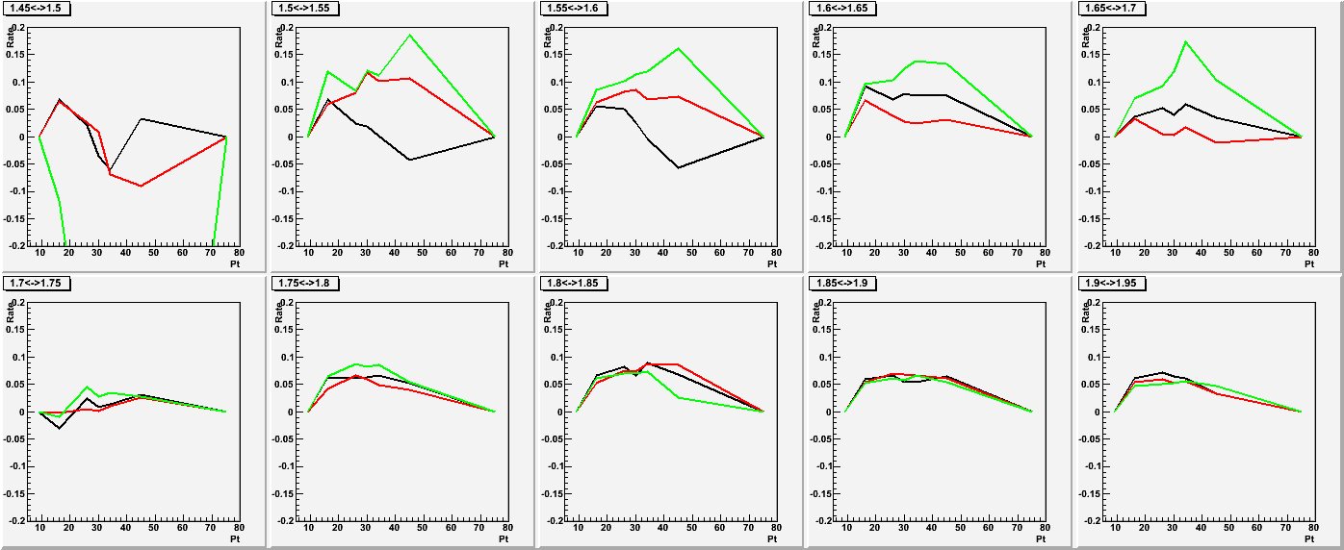
曲り
small
黒：α
赤：β
緑：Sagitta
large

Slide 20
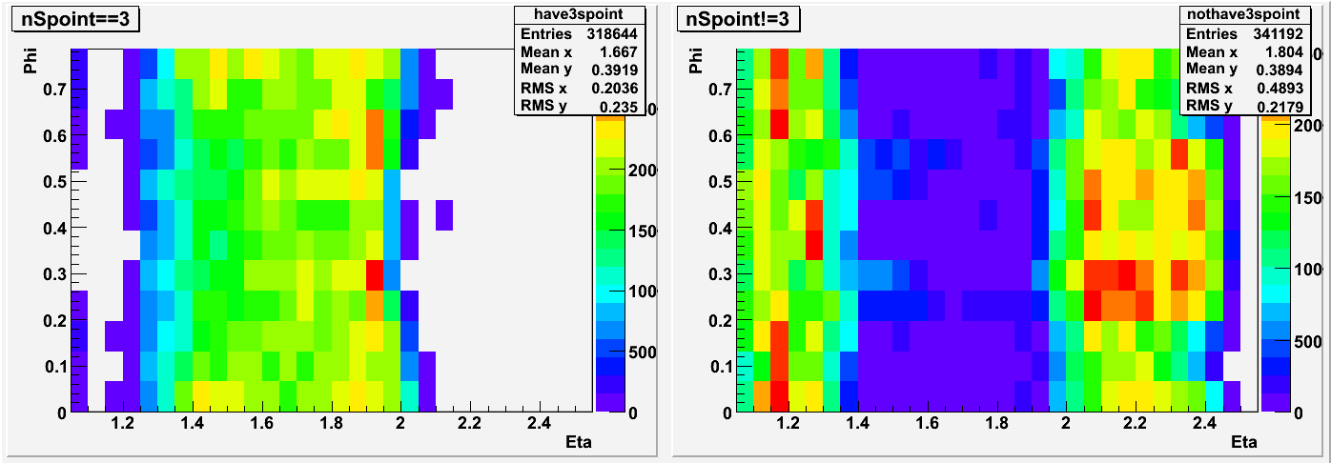
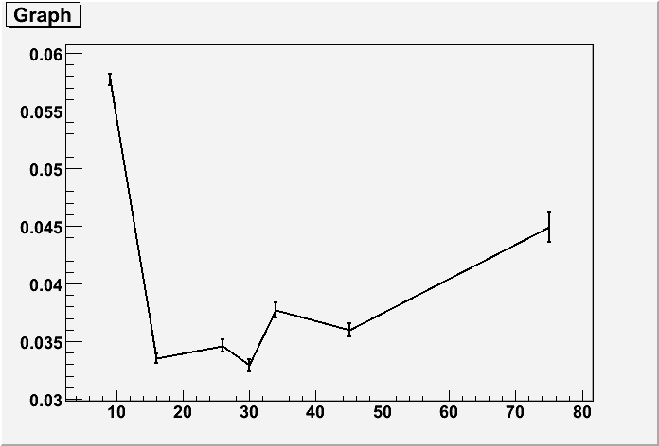
number of super-point == 3
number of super-point != 3
この領域のみで議論
(1.45≦η≦1.95)
上の領域でSpoint!=3の
Rate

Slide 21
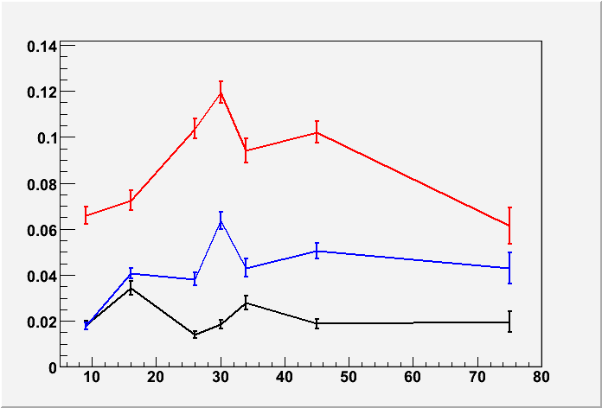
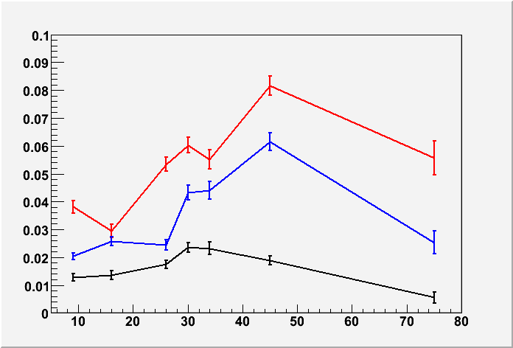
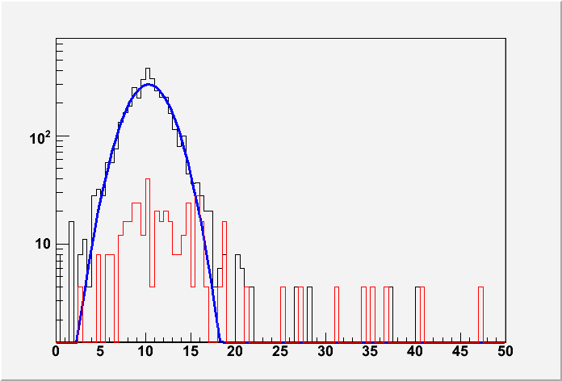
分布時のテール
β→トラックの引き間違えによるテールの懸念
黒：α使用時
赤：β使用時
青：Sagitta使用時
3Sigmaより外に分布してしまうものの割合をプロットしてみる
Small Chamber
η:1.8~1.85
Large Chamber
Pt[GeV/c]
Pt[GeV/c]
βが3sigmaより大きくなったものがSagittaではどうなるか
黒：β<3sigma
赤：β>3sigma
青：Sagitta Gaussian Fit
Sagitta計算にすればβのテールを取り除ける！？
β

Slide 22
注意
Inner Layerにおける磁場
[T]
EndCap部分のDirft ChamberにはSmall ChamberとLarge Chamberというものがあり交互に配置されている
→磁場が異なる
Small
SmallとLargeの領域で分けて考える必要がある
Large
3LayerでHitがないとき
3LayerでHitがあるとき

Slide 23
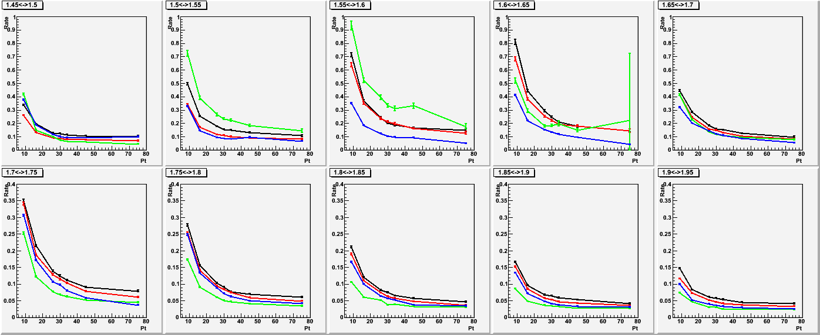
Resolution Eta:1.45~1.95

